Slide 1

Mon club parascolaire
Un budget - Leçon 1
par Jessica Doddridge
CC BY-NC-SA

Slide 2

Le Club d’Amitié : C’est un club social. Nous allons jouer à des jeux de société et bavarder avec des amis. Les bienfaits de notre club sont de socialiser et d’aider les autres. Ça réduit le stress et améliore notre humeur.
Notes:
Expliquez à la classe que vous voulez créer un club d'amitié.
Lisez le texte à la classe.
«Je pense que le club que je voudrais créer est Le Club d'Amitié. C'est un club social. Nous allons jouer à des jeux de société et bavarder avec des amis. Les bienfaits de notre club sont de socialiser et d’aider les autres. Ça réduit le stress et améliore notre humeur. »

Slide 3







Le club de l'amitié - fournitures
Mes photos viennent de FlatIcon.
Notes:
«Je me demande ce que je vais avoir besoin pour créer ce club? Je vais avoir besoin d'un local pour mon club. Le local devra avoir des tables et des chaises. Nous allons jouer à des jeux de société, alors je vais avoir besoin de jeux. Je pense que les amis vont être plus confortables s’ils ont une collation. Peut-être du jus et des biscuits? Tout le monde aime jouer aux cartes, je vais avoir besoin de cartes de jeu aussi. »
Demandez à 3 ou 4 élèves quelles seront les choses dont ils vont avoir besoin pour leur club (*C’est une belle opportunité pour vous de prendre des notes informelles sur l'habileté des élèves à répondre aux questions simples).
- « Est-ce que ton club va avoir besoin d'un local? ».
- « Est-ce que ton club va avoir besoin d'une table et des chaises? ».
- « Vous allez avoir besoin de quelles autres fournitures pour votre club? ».
Écrivez le mot fourniture au tableau et expliquez son sens.

Slide 4

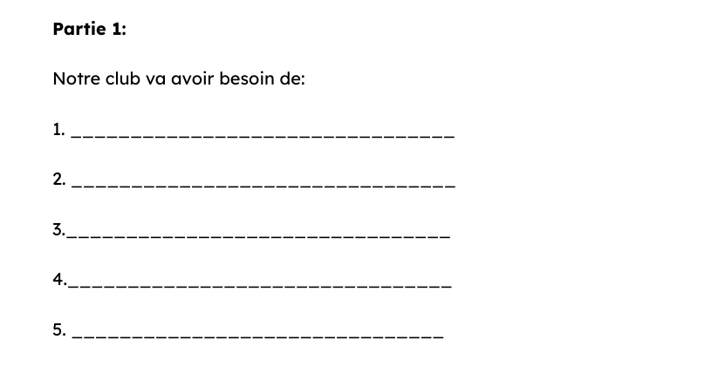
Notre club va avoir besoin de…………..
Notes:
Demandez aux élèves de remplir la partie 1 de leur formulaire après avoir fait un remue-méninges en groupe.

